Slide 1

第11单元
算法模型
第42课 Hbase介绍及应用
知识很简单 学习很快乐
《大数据离线计算》

Slide 2

Part1
Hbase架构

Slide 3
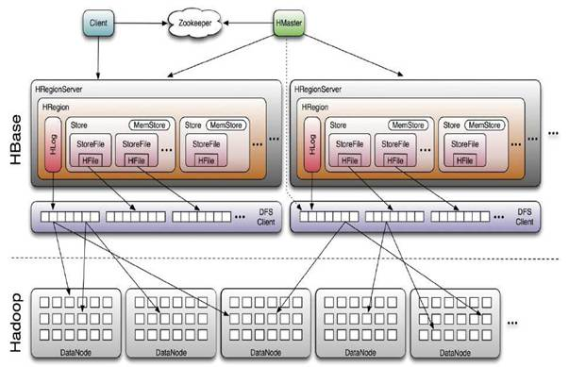
Hbase的系统架构
client
包含访问HBase的接口并维护cache来加快对HBase的访问
Zookeeper
保证任何时候，集群中只有一个master
存贮所有Region的寻址入口。
实时监控Regionserver的上线和下线信息。并实时通知Master
存储HBase的schema和table元数据
Master
为Regionserver分配region
负责Regionserver的负载均衡
发现失效的Regionserver并重新分配其上的region
管理用户对table的增删改操作
RegionServer
Regionserver维护region，处理对这些region的IO请求
Regionserver负责切分在运行过程中变得过大的region
Notes:
Client
1.包含访问HBase的接口，并维护cache来加快对HBase的访问，比如region的位置信息。
2.从Zookeeper获取META服务器来获取客户端查询的行键数据所在的Region服务器。
Master
1.为Region server分配region，包括特别的-ROOT-和.META.表。
2.负责Region server的负载均衡
3.发现失效的Region server并重新分配其上的region
4.管理用户对table的增删改查操作
Region Server
1.Regionserver维护region，处理对这些region的IO请求
2.Regionserver负责切分在运行过程中变得过大的region
Zookeeper作用
1.通过选举，保证任何时候，集群中只有一个Master，Master与RegionServer启动时会向ZooKeeper注册
2.存贮所有Region的寻址入口
3.实时监控Region server的上线和下线信息。并实时通知给Master
4.存储HBase的schema和table元数据
5.默认情况下，HBase 管理ZooKeeper实例，比如启动或者停止ZooKeeper
6.Zookeeper的引入使得Master不再是单点故障

Slide 4
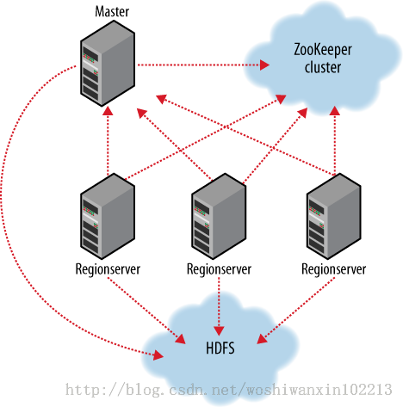
Hbase的系统架构
Zookeeper作用
1.通过选举，保证任何时候，集群中只有一个Master，Master与RegionServer启动时会向ZooKeeper注册
2.存贮所有Region的寻址入口
3.实时监控Region server的上线和下线信息。并实时通知给Master
4.存储HBase的schema和table元数据
5.默认情况下，HBase 管理ZooKeeper实例，比如启动或者停止ZooKeeper
6.Zookeeper的引入使得Master不再是单点故障

Slide 5
part02
HBASE读写流程

Slide 6
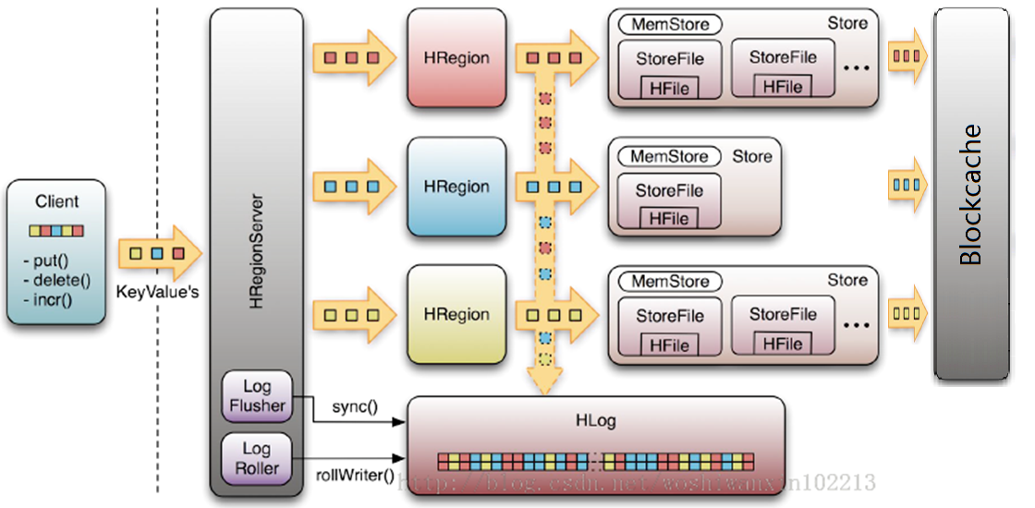
Write-Ahead-Log（WAL）
写操作流程
Notes:
client
• 包含访问HBase的接口并维护cache来加快对HBase的访问
Zookeeper
• 保证任何时候，集群中只有一个master
• 存贮所有Region的寻址入口。
• 实时监控Regionserver的上线和下线信息。并实时通知Master
• 存储HBase的schema和table元数据
Master
• 为Regionserver分配region
• 负责Regionserver的负载均衡
• 发现失效的Regionserver并重新分配其上的region
• 管理用户对table的增删改操作
RegionServer
• Regionserver维护region，处理对这些region的IO请求
• Regionserver负责切分在运行过程中变得过大的region
Client
1.包含访问HBase的接口，并维护cache来加快对HBase的访问，比如region的位置信息。
2.从Zookeeper获取META服务器来获取客户端查询的行键数据所在的Region服务器。
Master
1.为Region server分配region，包括特别的-ROOT-和.META.表。
2.负责Region server的负载均衡
3.发现失效的Region server并重新分配其上的region
4.管理用户对table的增删改查操作
Region Server
1.Regionserver维护region，处理对这些region的IO请求
2.Regionserver负责切分在运行过程中变得过大的region
Zookeeper作用
1.通过选举，保证任何时候，集群中只有一个Master，Master与RegionServer启动时会向ZooKeeper注册
2.存贮所有Region的寻址入口
3.实时监控Region server的上线和下线信息。并实时通知给Master
4.存储HBase的schema和table元数据
5.默认情况下，HBase 管理ZooKeeper实例，比如启动或者停止ZooKeeper
6.Zookeeper的引入使得Master不再是单点故障

Slide 7
写从操作流程
把 Log 写到 HLog 中， HLog 是标准的Hadoop Sequence File。 由于 Log 数据量小， 而且是顺序写， 速度非常快;
同时把数据写到 内存Memstore中， 成功返回给 Client. 所以对Client 来说， HBase 写的速度非常快， 因为数据只要写到内存中， 就算成功了。
接着检查 Memstore 是否已满， 如果满了， HRegionServer 会启动 flashcache 进程， 就把内存中的MemStore Flush 到磁盘上， 形成一个新的 HFile.
HFile 是HBase 使用的底层存储格式， HFile 对应于列族， 一个列族可以有多个 HFile, 但一个 HFile 不能存储多个列族的数据, HFile 集合称作 StroeFile.
当StoreFile 文件的数量增长到一定的阈值后， 系统就会进行合并， 在合并过程中会进行版本合并和删除工作， 形成更大的 Storefile.
当 StoreFile 大小超过一定的阈值后， 就会把当前的Region 分割为两个(split),并有 HMaster 分配到相应的HRegionServer, 实现负载均衡。
注意: 大型分布式系统中硬件故障很常见， HBase 也不例外。 HBase 的应对办法是在写动作发生之前先写入 WAL。 HBase 集群中每台服务器维护一个 WAL 来记录发生的变化。 WAL 是底层文件系统上的一个文件， 知道 WAL 新纪录成功写入后， 写动作才被认为成功完成

Slide 8
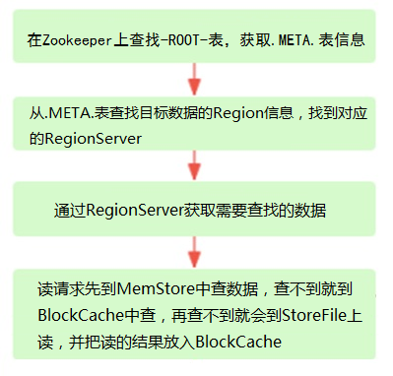
读操作流程

Slide 9


课堂检测
HBASE有几个组成模块？
HBASE中的WAL是什么意思？
WAL基本原理是什么？
组成Hbase的各个模块有什么作用？
Notes:
通过模拟面试的形式，贯彻和覆盖课堂知识点；
替代传统的下课前知识总结。

Slide 10


创新教育 引领未来

